Slide 1
Mathematik lehren – oder lehren, Mathematik zu lernen (und lehren)?
Carla Cederbaum

Slide 2
Wer ich (nicht) bin
Mathematikerin
  Mit Erfahrung im Unterrichten verschiedener Gruppen:
    Mathematikstudierende im BSc und MSc (US, DE)
    Begabte Schüler/innen
    Mathematiklehrer/innen
    Allgemeines Publikum (5-Jährige, Journalist/innen,...)
  Autodidaktin bei den Themen des Vortrags
NICHT: Sozialwissenschaftlerin, Psychologin, Neuro- oder Erziehungswissenschaftlerin

Slide 3
Stichworte aus Lernwissenschaften
Motivation (der Studierenden)
Lern-„Mechanik” (Wie lernen Menschen?)
Diversität der Studierenden-Population (Privilegien, Lernkurven, Talent versus Erfahrung, Lerntypen)
Emotionen (Angst, Selbstwirksamkeit, Identität,…)
(Versteckte) Vorurteile: „bias“, Angst vor Vorurteilen: „stereotype threat“
…

Slide 4
Motivation (der Studierenden)
Intrinsische versus extrinsische Motivation
Beispiel: Essay über intrinsische Motivation
Zielgruppe: Ingenieurs-, Wirtschafts- und Naturwissenschafts-Studierende im ersten Semester
Erfolge:
  Keine Motivationsprobleme, Essays dienen der Erinnerung!
  Habe selbst interessante Anwendungen kennengelernt.
  Methode, Studierende zu involvieren: “Anna, Du schriebst…”
  Von Kollegen übernommen in Tübingen, Humboldt Universität, Edinburgh University, KTH Stockholm

Slide 7
Lern-Mechanik: aktives Lernen
Nürnberger Trichter versus „Lehrer als Trainer“
  Coactiv-Studie (MPI für Bildungsforschung)
Ideen:
  Studierende lehren Studierende (guided study groups)
  „Flipped classroom“:
    Studierende lesen „leichte“ Themen wie z.B. Gauß-Algorithmus für LGS im Buch & bearbeiten erste Aufgaben.
    Studierende geben leichte Aufgaben vor der Stunde ab, diskutieren Fragen während des Unterrichts.
    mehr Zeit für Beweise und schwierige Aufgaben
  Beweislabor (von Studentin geleitet)

Slide 10
Aktives Lernen (Forts.)
Zielgruppe:
  Studierende mit Erstkontakt zu abstrakter Mathematik
  Fortgeschrittene bei sehr neuen Themen (flipped classroom)
Weitere Ideen:
  Problemorientiertes Lernen:
    Stelle die Funktion F(x,y)=ax^2+y^2 in Essay vor, variiere „a”!
    Suche nach einer Anwendung von LGS in Deinem Studienfach und erkläre, welche der gelernten Methoden dort (nicht) nützlich sind!
  „Mathe als Inhalt + Sprache”:
    „Bitte übersetze das in Mathe-Sprache!”
    Lineare (Un-)Abhängigkeit versus Redundanz/Effizienz
    Dimension versus „intuitive Dimension”
  Verantwortung für Voraussetzungen in Beweisen

Slide 11
Lern-Methodik: forschendes Lernen
Math. Problemlösen für Studierende im 2.J.
Projektarbeiten in Vorlesung für Fortgeschrittene

Slide 12
Forschung für Dozent/innen:
Schnappschüsse moderner Mathematik aus Oberwolfach
www.mfo.de/snapshots

Slide 13
Diversität d. Studierenden-Population
Direkt:
  Mentoring: Pyramide für alle Frauen
Indirekt:
  Guided study groups:
  Ethnische, soziale, Geschlechter- Durchmischung

Slide 14
Diversität d. Studierenden-Population
  Ausgleich unterschiedlicher Vorkenntnisse
  Fehlende Lernstrategien (nicht nur) bei Erstakademiker/innen
  Ausgleich von fehlenden Netzwerken f. inhaltliches Feedback und zur Selbsteinschätzung
  Ideen:
    Durch explizite Anweisungen, z.B. im Rahmen des flipped classroom
    Klar formulierte Erwartungen, z.B. für Vorträge im Proseminar
    Gruppenarbeit im Unterricht und bei den Hausaufgaben
    Mentoringprogramme, guided study groups

Slide 19
Diversität: Lerntypen
(visuell, akustisch, plastisch,...)
Hands-on Experimente im Unterricht und in Workshops
  Mathematisches Modellieren:
    1d-Krümmung auf dem Fahrrad
    2d-Krümmung mit Luftballons und Kaninchengitter
  Herleiten von math. Formeln:
    Gram—Schmidt-Verfahren mit Strohhalmen und Knete
Lernen durch Schreiben
  „Erkläre ... Deinen kleinen Geschwistern!“
  (populärwiss./didaktisch)
  „Schreibe auf, was Du im nächsten Test besser machen willst!“
  (reflektieren)
  „Stelle diese Funktion in einem Essay vor!“, s.o.
  (Überblick gewinnen, zu kohärentem Bild zusammenfügen)

Slide 20
Emotionen
(Angst, Selbstwirksamkeit, Identität…)
Aktives Lernen
  Selbstwirksamkeitserfahrungen
Forschendes Lernen
  Angst nehmen
Agieren der Lehrenden:
  „trivial“
  „Fragen?“
    Körpersprache, Mimik
    Umgang mit Studierenden-Kommentaren, Gruppendynamik
Reflektion über sich selbst, z.B. in Essays
  Identität als „Mathe-Lernender“ erzeugen und erhalten
  „growth mindset“ versus „fixed mindset“

Slide 21
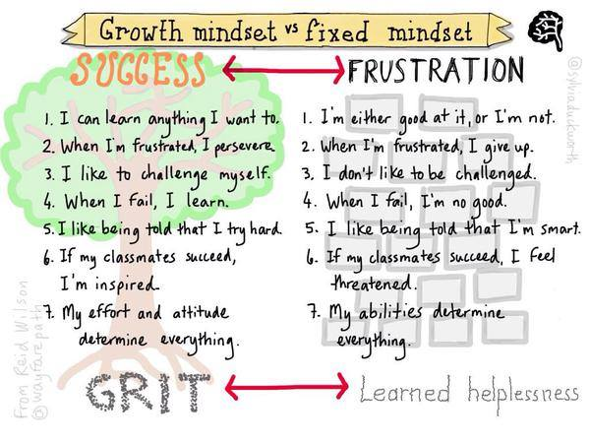

Slide 22
(Versteckte) Vorurteile: „bias“, Angst vor Vorurteilen: „stereotype threat“
Anonyme Korrektur von Klausuren
  Studierende darauf hinweisen, warum
Bewertungskriterien festschreiben und offenlegen
  für Präsentationen, mündliche Prüfungen, Hausarebiten
…

